Slide 1
PROJETO DE GESTÃO DE OPERAÇÕES E CADEIA DE SUPRIMENTOS
Otimização e Automação do Fluxo de Forecast no Sistema AERA
Redesenho do Processo de Demanda, Mapeamento AS-IS/TO-BE e Plano de Implantação
Docentes: Prof. Dr. Alvair Silveira Torres Jr. & Profa. Dra. Marisangela (2026)
Indústria Farmacêutica — Unidade Brasil & Operações Globais
Notes:
Apresentação do Projeto de Gestão de Operações e Cadeia de Suprimentos (GO e CS). Foco na automação das etapas 1 e 2 do forecast no AERA para eliminar distorções intencionais e reduzir perdas por Lost Sales e D&O.

Slide 2
PROJETO GO & CS | INDÚSTRIA FARMACÊUTICA
Conflito Comercial vs. Supply Chain e Lead Time de 5 Meses Geram Elevadas Perdas
GARGALO CRÍTICO 1
5 Meses
Lead Time Médio Global
• Transcurso entre o envio do forecast pelas sucursais locais e a chegada efetiva do medicamento ao operador logístico no Brasil.
• Longa janela exige alta precisão do planejamento de vendas, tornando qualquer distorção altamente amplificada.
GARGALO CRÍTICO 2
Subjetividade
Ajustes sem Justificativa
• Conflito de interesses: Marketing busca maximizar volume e metas Comerciais, inserindo 'gordura' ou realizando cortes arbitrários.
• Ausência de critérios formais ou retenção de histórico de alterações dificulta a auditoria e gera desalinhamento financeiro.
IMPACTOS NO NEGÓCIO
D&O e Lost Sales
Desperdício e Ruptura
• Lost Sales: Perda de receita direta por falta de produto frente à demanda real de mercado.
• D&O (Destruição & Obsolescência): Prejuízo financeiro por descarte de medicamentos vencidos estocados em excesso.
Notes:
Detalhamento dos gargalos operacionais identificados no estudo do cenário farmacêutico. O lead time de 5 meses agrava o impacto de ajustes subjetivos no AERA, gerando descarte (D&O) ou falta (Lost Sales).

Slide 3
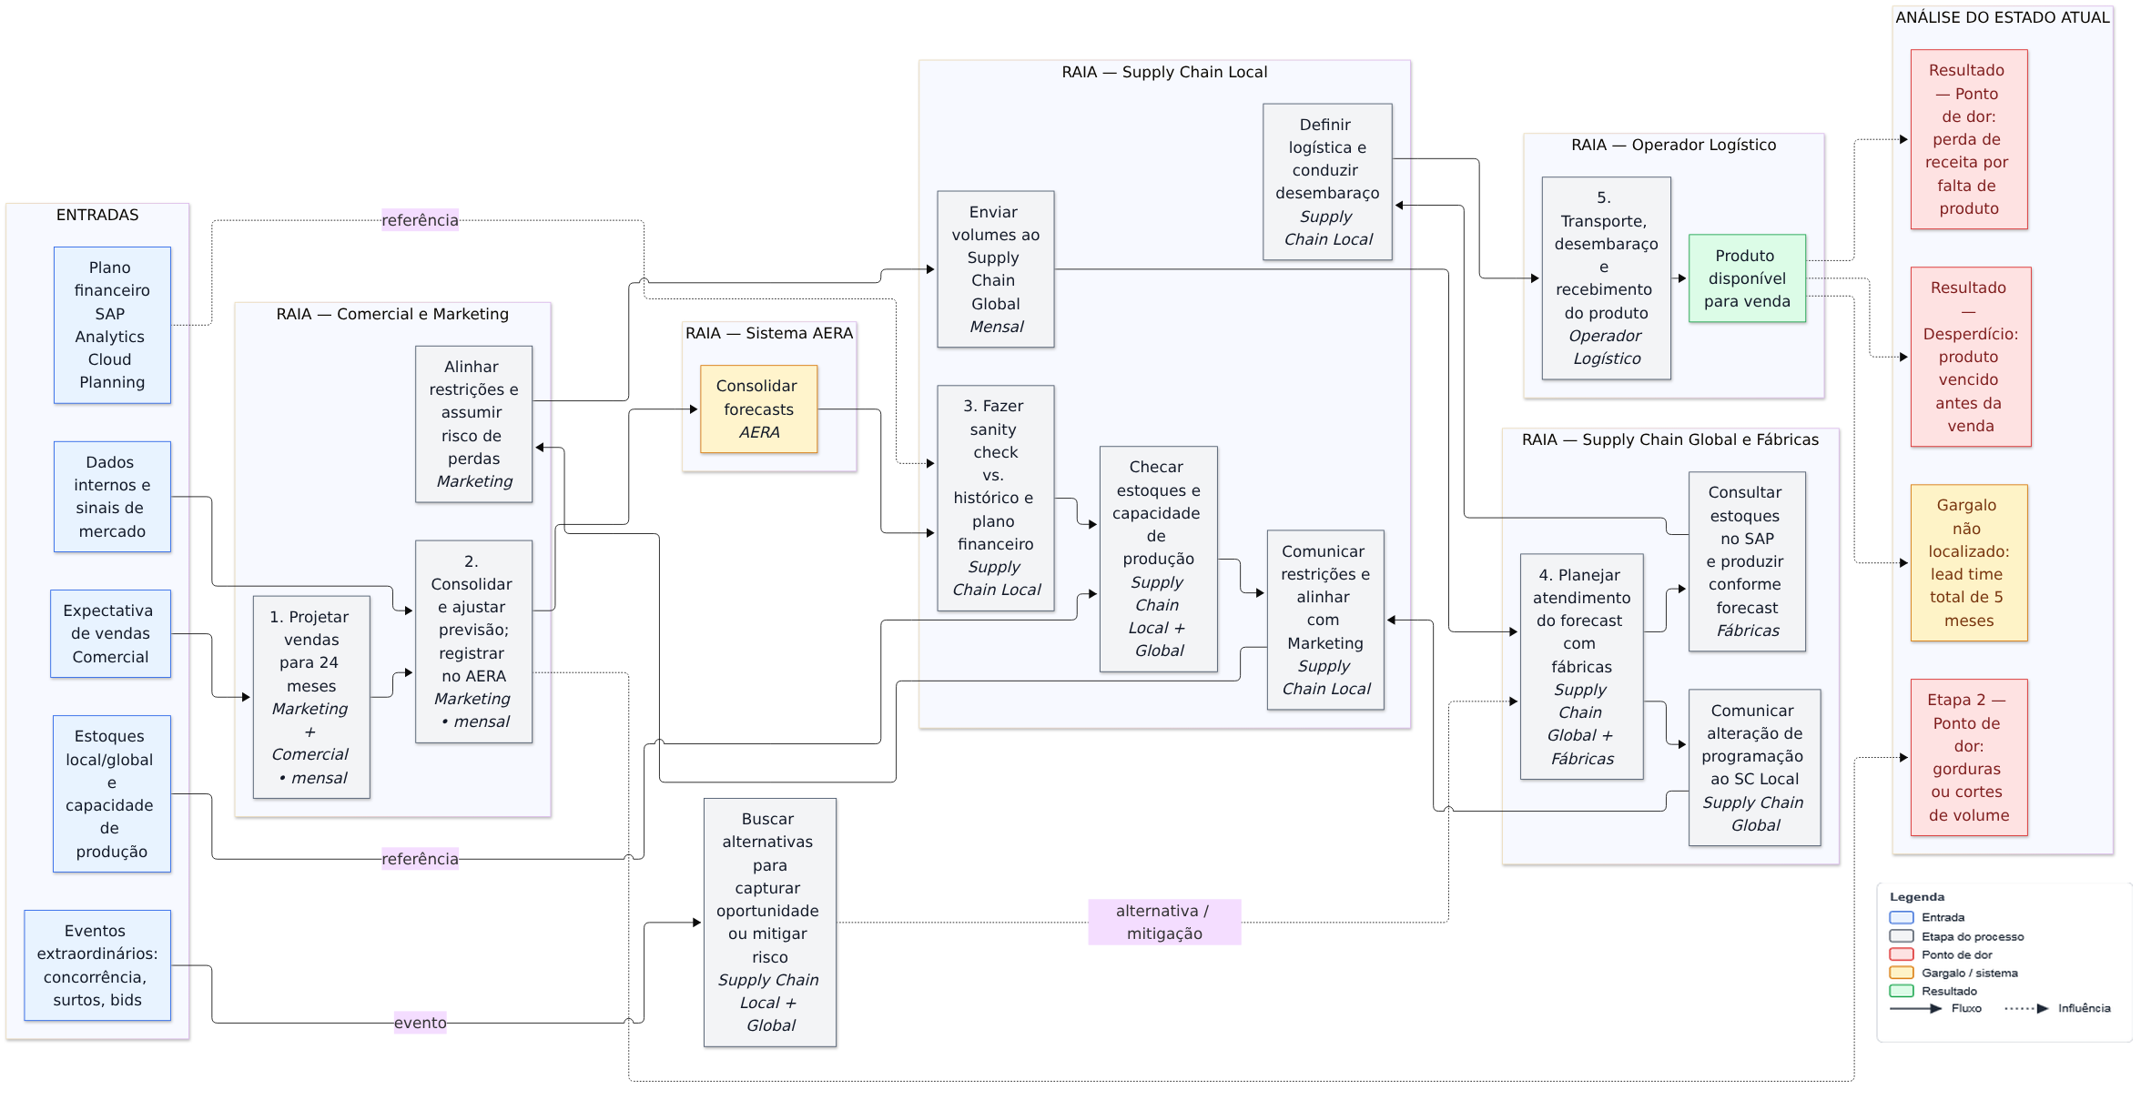
PROJETO GO & CS | INDÚSTRIA FARMACÊUTICA
Mapeamento AS-IS Ilustra o Fluxo Manual e os Pontos de Atrito Interdepartamental
• Etapa 1 — Coleta Comercial
Marketing coleta a expectativa mensal de vendas com Comercial para projeção de 24 meses.
• Etapa 2 — Ajustes Manuais
Marketing consolida dados no AERA aplicandogorduras ou cortes subjetivos sem registro formal de justificativa.
• Etapa 3 — Sanity Check Local
Supply Chain Local consolida e compara com o Plano Financeiro (SAP Analytics Cloud Planning).
• Etapa 4 — Produção Global
Fábricas globais recebem a demanda com lead time médio de 5 meses até a filial Brasil.
• Etapa 5 — Logística & Venda
Transporte (aéreo/marítimo), desembaraço, operador logístico e liberação comercial.
Notes:
Apresentação da imagem do fluxo AS-IS (as-is-v4.png) com detalhamento de cada uma das 5 etapas e destaque aos atritos na etapa 2.

Slide 4
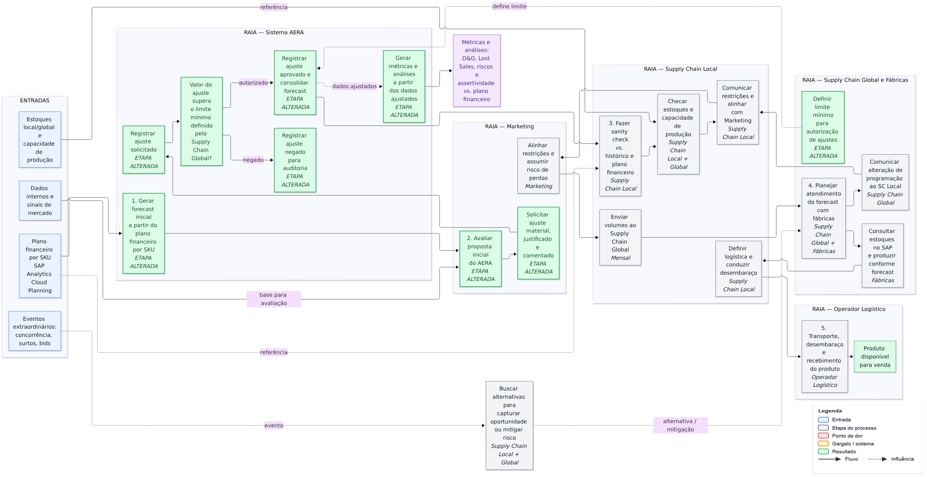
PROJETO GO & CS | INDÚSTRIA FARMACÊUTICA
Redesenho TO-BE Automatiza Proposta Inicial e Exige Justificativa e Governança
✔ Etapa 1 (Redesenhada)
AERA gera proposta inicial automática a partir do Plano Financeiro aprovado por SKU.
✔ Etapa 2 (Redesenhada)
Marketing avalia e submete solicitações com valor, justificativa e comentário obrigatórios.
✔ Regra de Autorização
Ajuste só é autorizado se superior ao limite mínimo configurado pelo Global Supply Chain.
✔ Trilha de Auditoria
AERA retém solicitações aprovadas e negadas, usuário, data/hora para análise de risco.
✔ Etapas Preservadas (3 a 5)
Manutenção integral do Sanity Check de Supply Chain Local, fábrica e logística global.
Notes:
Apresentação do fluxo TO-BE (to-be-v1.png), com destaque para as modificações nas Etapas 1 e 2 e preservação total do fluxo logístico posterior.

Slide 5
PROJETO GO & CS | INDÚSTRIA FARMACÊUTICA
Pré-requisitos Obrigatórios de Governança Antes da Configuração
1. Regra de Autorização
Definição formal de limite mínimo para efetuar alterações no valor total por SKU contido no forecast gerado pela automação do AERA
2. Fonte Financeira por SKU
Identificação da última versão aprovada no SAP Analytics Cloud Planning, responsável de publicação e tratamento de dados ausentes.
3. Ajustes, Auditoria e Acessos
Campos obrigatórios (valor, justificativa, comentário), retenção histórica completa e matriz de perfis autorizados no AERA.
4. Saída para Sanity Check (Etapa 3)
Verificação do valor proposto no forecast final em comparação com os valores históricos de venda para cada SKU.
Exemplo: historicamente a venda de uma SKU flutua entre 1000 e 1200 e o forecast está em 25000.
Notes:
Condições do Gate 0. Nenhuma etapa de configuração do AERA ou go-live pode iniciar sem aprovação formal e documentada dessas 5 dimensões por todas as diretorias envolvidas.

Slide 6
PROJETO GO & CS | INDÚSTRIA FARMACÊUTICA
Plano de Execução Sequencial em 6 Fases Garante Simulação e Entrada Segura
Fase 1: Dados & Ambiente
• Carga do plano financeiro por SKU.
• Carga do histórico de vendas por SKU
• Validação dos dados carregados para cada SKU
Fase 2: Configuração AERA
• Implementação da automação no AERA
• Criação de formulário de ajuste
• Inclusão da regra de limite por SKU
• Criação das funcionalidades de auditoria.
Fase 3: Teste funcional do processo de alterações
• Bloqueio de ajuste sem justificativa.
• Bloqueio de alterações abaixo do limite.
• Geração de relatório de alterações para auditoria.
Fase 4: Simulação completa do processo de alterações
• Execução de ciclo completo no AERA.
• Validação da saída para o Sanity Check.
• Aprovação do processo revisado por Marketing/Supply/Fin.
Fase 5: Treinamento & Go-Live
• Capacitação de stakeholders envolvidos.
• Comunicação do calendário de implementação.
• Acompanhamento do processo em produção por 6 meses.
Fase 6: Estabilização & KPIs
• Relatório mensais de performance
• Monitoração dos níveis de D&O, Lost Sales e níveis de estoque.
• Comparação contra baseline.
• Avaliação dos gaps mais relevantes para entender as suas causas para melhoria contínua do processo
Notes:
Plano de execução sequencial do Plano de Implantação v4, abrangendo desde a preparação de dados até a estabilização e apuração das métricas de sucesso.

Slide 7
PROJETO GO & CS | INDÚSTRIA FARMACÊUTICA
Matriz de Gestão de Riscos Prevê Mitigações e Protocolo de Contingência
Evento de Risco | Ação de Prevenção | Condição de Superação | Ação se Não Atendida
Resistência à mudança | Alinhamento entre stakeholders Apresentação dos benefícios da implementação do processo. | Definir sponsor do projeto para atuação visando a remoção de barreiras à implementação. | Acionamento do sponsor do projeto para coordenação com direção das áreas dos stakeholders.
Subdimensionamento da demanda por conta do baseline ser baseado no plano financeiro, que tende a ser mais conservador. | Mudança do plano financeiro para ficar alinhado com a expectativa de demanda realista compensada por estimativa conservadora em produtos específicos que que tenham justificativa. | Cultura de que financial forecast e demand forecast devem andar juntos. | Gestão da situação pela equipe de marketing com o comercial.
PROTOCOLO DE CONTINGÊNCIA OPERACIONAL:
• Em caso de falha crítica antes da consolidação do forecast, o ciclo afetado retorna temporariamente ao fluxo legado das etapas 1 e 2.
• Os dados já registrados no AERA são totalmente mantidos para auditoria e diagnóstico.
• As etapas 3 a 5 do Supply Chain e Fábricas permanecem 100% inalteradas.
Notes:
Matriz de riscos e protocolo de contingência do projeto de implantação v4, garantindo resiliência operacional.

